Slide 1
CSS3新特性
《 从零开始学前端 》
第 12 节
Notes:
封面

Slide 2
CSS3概述
我们之前讲解过的所有css知识，都是CSS2版本的功能。
CSS3在CSS2版本的基础上，新增了很多特性，例如边框圆角、动画效果。
在CSS2的时代，实现圆角必须要用图片才能实现，而CSS3只要一行样式就能实现圆角。
在CSS3的时代，动画效果一定要使用JavaScript配合复杂的css样式操作才能实现（或者用jQuery这种第三方库）。CSS3同样可以简单地实现动画效果，而且效果更佳。
早些年头，因为浏览器的兼容问题，并未广泛引用，但是近几年，随着随着各大浏览器厂商的标准化，大家可以畅快第使用CSS3了。
Notes:
封面

Slide 3
CSS3新特性
一、边框圆角
二、阴影
三、形变：旋转、缩放、位移
四、过渡效果
五、动画效果
六、媒体查询
七、flex布局
八、grid布局
等等（选择器、字体）......
Notes:
封面

Slide 4
学习方法
视频教程中会列举常用的功能，
熟悉了这些常用的功能之后，通过自己查阅文档的方式，就可以熟练掌握和使用更多的css新特性。
（学习汉语不需要记住所有汉字，只要会查字典就好了，学习html和css也不需要记住所有标签和属性，只要会查阅文档就好了。）
Notes:
封面

Slide 5
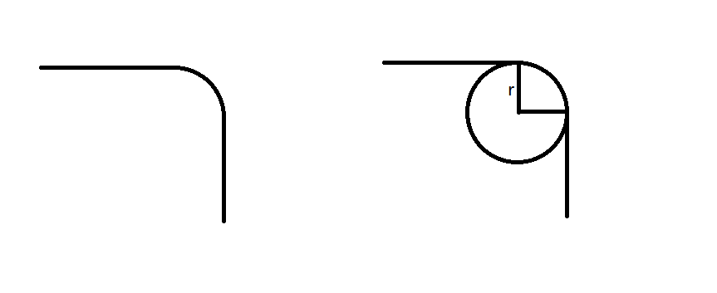
圆角
border-radius：左上 右上 右下 左下；
如果设置两个值，第一个值表示左上和右下，第二个值表示右上和左下。
值的计算方式如下所示：
Notes:
封面

Slide 6
阴影
box-shadow: 10px 20px 30px blue;
参数分别表示：x轴偏移量，y轴偏移量，模糊半径，阴影颜色（不设置颜色为黑色）
Notes:
封面

Slide 7
形变
transform:
rotate();旋转 deg单位表示角度
scale();缩放
translate();位移
Notes:
封面

Slide 8
课后练习
按要求完成案例，要求如下：
1. 让一个蓝色的正圆垂直水平居中显示。
2. 正圆的直径为100px。
3. 阴影距离正圆偏离10px，阴影颜色为红色
Notes:
封面

